Slide 1
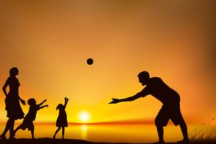
第六章 语言表达和运用：突出重点，分类强化
学案17
形神兼备做仿写

Slide 2
学案略语
仿写是高考语言表达部分中的传统题型，因富于联想、文学味浓厚而为命题者和考生所喜爱。对于这种题型，二轮复习的关键是练，在练中积累，在积累中感悟，以便在临场时真正达到形神兼备。

Slide 3
栏目索引
自我诊断，找出答题能力短板
比对答案，领悟答案升格之道
借题发挥，突破答题核心问题

Slide 4
自我诊断，找出答题能力短板
1.仿照下面的例句，以“光荣/虚荣”或者“赞美/奉承”为话题写一组句子。要求：语意连贯，句式与例句相同。
理想/幻想：理想是合理的设想，幻想是空洞的梦想。理想像海上的灯塔，让人明确方向；幻想像空中的楼阁，让人沉醉迷失。

Slide 5
答案 (示例)光荣/虚荣：光荣是本质上的荣耀，虚荣是表面上的光彩。光荣像五彩的花环，催人上进；虚荣像自织的绳索，使人止步。
赞美/奉承：赞美是真情的流露，奉承是虚伪的表达。赞美像和煦的春风，让人心旷神怡；奉承像温柔的陷阱，令人难以自拔。
(写出一组即可)

Slide 6
2.仿照下面的语段，另选一组对象写一段文字。
世界上所有的生灵都有它们的眼睛，波涛是大海的眼睛。假如大海没有了波涛，就结束了它浩瀚博大的使命，再也不能负舟远航，再也不能搏击长空，再也不能繁养水族。
世界上所有的生灵都有它们的眼睛，________________
答案 (示例)(世界上所有的生灵都有它们的眼睛，)星辰是夜空的眼睛。假如夜空没有了星辰，就迷失了前行的方向，再也不能点亮路途，再也不能追逐光明，再也不能点缀宇宙。

Slide 7
3.仿照下面画线句子的形式，在横线处补写出两个句式相同的句子。
人们在关注自己是否衰老时常常忽略了自己的感官，不妨自己诊断一下：你的鼻子能否嗅得出四季的不同？____________________________？__________________
______________________________？你的皮肤能否感觉出海滩上沙粒的粗细和清风的徐疾？如果这些你都可以，那就不能以为自己衰老了。
你的耳朵能否分得出音乐的悲欢
你的眼睛能否辨得出
天空中彩虹的浓淡和云霞的明暗

Slide 8
4.请根据下面对联的上联，用课文《雷雨》或《祝福》的相关内容对出下联。
上联：千古悲剧，朱丽叶血溅断魂墓(《罗密欧与朱丽叶》)
下联：
答案 (示例一)一场雷雨，鲁侍萍情断周公馆(《雷雨》)
(示例二)几声祝福，祥林嫂命丧鲁镇街(《祝福》)

Slide 9
5.仿照画线句补写两个句子，构成一组排比句，并保持语意连贯。(4分)★
一年四季，语文相伴。语文是一位画家，① __________；语文是一位音乐家，“稻花香里说丰年，听取蛙声一片”，她用轻快的旋律奏响夏季农家丰年曲；语文是一位诗人，“晴空一鹤排云上，便引诗情到碧霄”，她用豪放的才情吟诵秋的壮阔；语文是一位摄影家，②__________________。

Slide 10
问题反思
仿写仿写，一“仿”二“写”。在平时做题过程中，你对这两个字的含义及其相互关系是如何认识和处理的？

Slide 11
比对答案，领悟答案升格之道
题目 原题见“自我诊断”第5题。(4分)

Slide 12
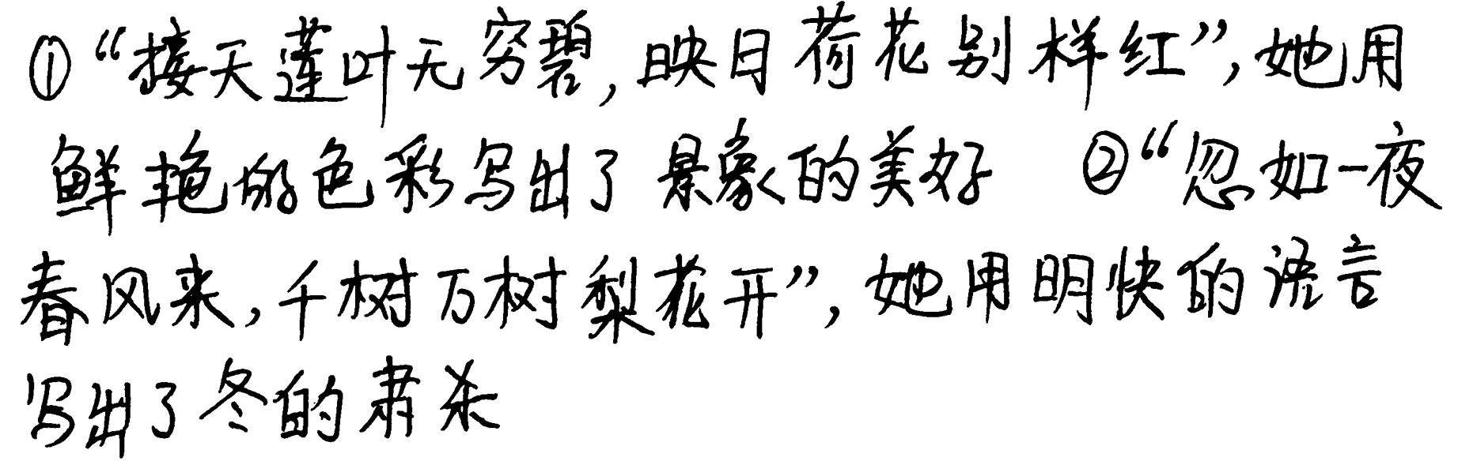
现场失分答案（1）
失分剖析
[得分 1分]
该答案第①句引用的是描写夏天的诗句，该处应该用描写春天的诗句及内容；第②句引用的诗句正确，得1分，但“她用明快的语言写出了冬的肃杀”未能与“摄影家”照应，且感情基调与整个语段不协调。

Slide 13
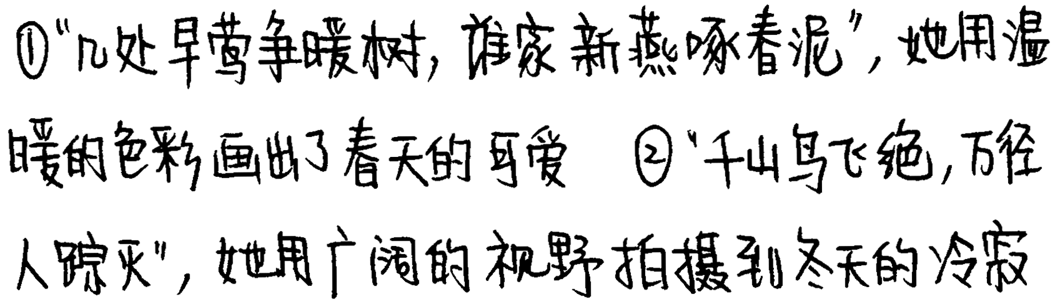
现场失分答案（2）
失分剖析
[得分 2分]
该答案第①句正确，得2分；第②句引用的诗句与整个语段积极向上的感情基调不吻合。

Slide 14
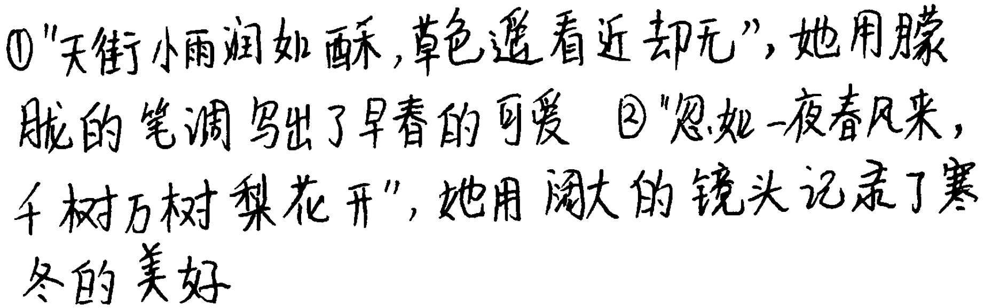
现场失分答案（3）
失分剖析
[得分 3分]
该答案第②句完全正确，得2分；第①句引用的诗句正确，但“她用朦胧的笔调写出了”没有做到与“画家”一词相照应，故扣掉1分。

Slide 15
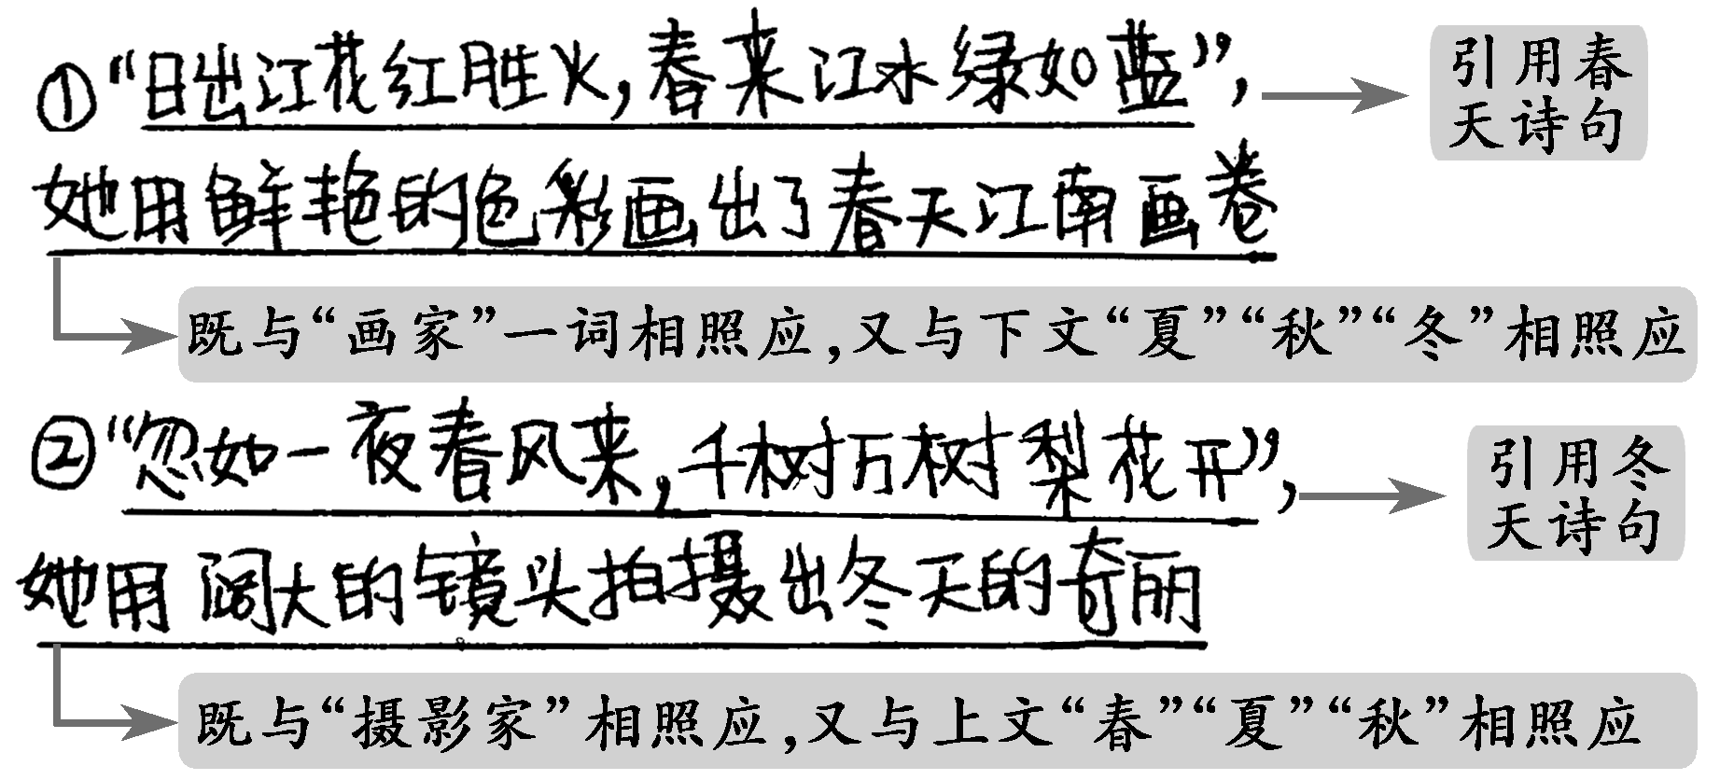
现场满分答案

Slide 16
满分赏析
[得分 4分]
该答案从整个语段出发，抓住了“一年四季”的特点仿写；在细部上，引用的诗句与季节一致，与感情基调谐和，更与前面的喻体照应，写出了语文与一年四季的密切关系。

Slide 17
参考答案 ①“碧玉妆成一树高，万条垂下绿丝绦”，她用柔和的笔触勾勒出生机盎然的春柳图
②“忽如一夜春风来，千树万树梨花开”，她用奇妙的镜头捕捉到诗意寒冬的美好
评分建议 每句2分。

Slide 18
借题发挥，突破答题核心问题
一、强化审题
在所有的语言表达题中，仿写题的审题最为重要。因为只有审准了，才能仿得像。针对不同的题型，审题有不同的要求。
1.话题式仿写，重在审例句：
①注意例句的句式特点，特别是分句间的关系；注意关联词的使用。有时，例句在标点中也有暗示，如分号表示要写并列关系的复句，冒号表示要总括。

Slide 19
②注意例句的修辞方法，有的例句(或例句间)用了多种修辞方法，不可忽视。
③注意例句的用词特点，如词语的褒贬雅俗，仿句用词越像越好。
④注意例句的感情基调，如忧伤、喜悦、沉重等，仿句要一致。
2.填空式仿写，重在审语段主旨，审所要填写句子的上下文语境。在掌握语段主旨的前提下看上句或下句在句式、修辞等方面有什么特点。

Slide 20
二、贵在打开思路
1.用相似、相关联想打开思路，先粗后细完善思路。
要抓住例句中的关键性词语，尤其是描述对象，充分展开联想和想象。可从“形似”和“神似”两个方面进行相似、相关或相对联想。如例句给的对象是“小草”，可联想到“小溪”，由“小草”的默默无闻联想到“小溪”的普通平凡等。在确定好要仿写的对象后，可先粗后细地仿写，先搭架子，再填材料，先句子主干，后局部枝叶，不能求一步到位，应逐步打磨。

Slide 21
2.用好词语的“留”与“换”。
分析例句或语境，看看哪些词语需要保留，哪些词语需要更换。留住不变的词语，重点考虑要换掉哪些词语，该换上哪些词语。

Slide 22
边练边悟
1.仿照下面的例句，再以“含蓄”为话题，拟写两句话。要求与例句结构基本相同，字数可略有增减。
含蓄是一种表达，一种技巧，一种艺术；不善言辞，不会技巧，不懂艺术的人，则远离含蓄。
含蓄是一种修养，一种情趣，一种韵味；缺少修养，缺少情趣，缺少韵味的人，则难有含蓄。

Slide 23
答案 (示例)含蓄是一种尊重，一种爱惜，一种理解；不懂尊重，缺乏自爱，不会沟通的人，则无缘含蓄。
含蓄是一种风格，一种潇洒，一种雅致；丢掉特色，失去风度，缺少文雅的人，则无从含蓄。

Slide 24
2.根据语境，在下面横线处填入适当的语句，组成前后呼应的排比句。
一枚古老而美丽的月亮，沉淀在江河的激流与浩瀚里，________________，沉淀在稻谷的光泽与禾香里；也沉淀在文化的博大与风韵里，________________，沉淀在宋词的悠扬与浪漫里。在任何一个地方掬起一捧水，都会有一个月亮。

Slide 25
答案 (示例一)沉淀在湖泊的卵石与氤氲里 沉淀在唐诗的飘逸与豪放里
(示例二)沉淀在小溪的潺湲与宁静里 沉淀在汉赋的雄奇与夸张里

Slide 26
3.林良先生是“浅语艺术”的倡导者，他使用日常浅显平实又形象的语言，表达丰富的内涵。请模仿他的小诗，在“麻雀”“小草”“旧书”中任选一个为写作对象，再创作一首语言风格相近的诗作。
蜗牛说：
别的动物快是快，
但是
墙头上有些什么，
谁也没有我知道得多。

Slide 27
答案
(示例一)麻雀说：
别的鸟飞得高是高，
但是
屋檐下的世界，
谁也没有我看得更清楚。

Slide 28
(示例二)小草说：
别的植物高大是高大，
但是
与大地的关系，
谁也没有我更亲近。

Slide 29
(示例三)旧书说：
别的书好看是好看，
但是
对过去的印象，
谁也没有我更深刻。

Slide 30
4.阅读下面的文字，按要求完成仿写。
“世界上最远的距离不是天涯海角，而是我站在你面前，你却在玩手机。”火车、地铁、公交车内的“低头族”越来越多，尤其是包括学生在内的青年人，上车后很快拿出手机，不管路程长短，不论坐着还是站着，人人都眼睛盯着屏幕……
面对这种情景，你有何感想？请以“低头族，你错过了”为开头，仿写句子。

Slide 31
例句：低头族，你错过了眼与眼的交汇，茫茫人海中，难道就没有一种眼神值得你期待？那像童心一样纯洁的眼神，也许会成为你一生的牵挂。
低头族，你错过了___________________________
答案 (示例)(低头族，你错过了)心与心的共舞，漫漫人生路，难道就没有一种声音值得你流连？那像春风一般的絮语，也许会成为你一生的追求。

Slide 32
谢谢观看
www.91taoke.com
更多精彩内容请登录：

